Slide 1
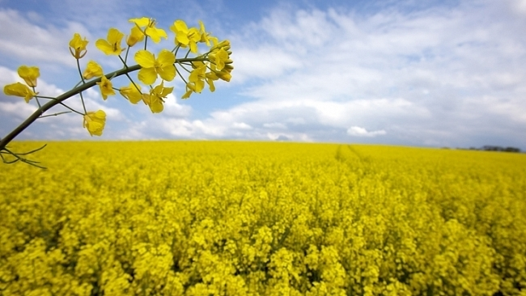
HYBRIDNÍ ŠLECHTĚNÍ V RÁMCI PROGRAMU ČESKÁ ŘEPKA

Slide 2
Proč právě řepka?
Jedlý rostlinný olej
Obnovitelné palivo
Medonosná rostlina
Zisky, profitabilita
Šetření z roku 2014- 1. místo
= v porovnání s ostatními jedlými oleji-srovnání cena, obsah MK…

Slide 3
Obr. 1 Podíl řepky na orné ploše zdroj: FAOSTAT 2018

Slide 4
Program česká řepka
V rámci programu se uskutečňuje produkce a testování hybridů řepky, případně jejich komponent= šlechtění + výzkumná činnost

Slide 5
Základní info –tvorba hydbridů (KŘÍŽENCŮ)
Zastoupení? = okolo 90% hybridních odrůd
Proč hybridi? = heterozní efekt v F1 = rychlejší vývin rostlin, lepší odolnost, větší výnos semen
Systém výroby v ČR-OguINRA
Princip výroby hybridů: “přenos pylu z otcovského hybridního komponentu na mateřský, ten se současně nesmí opylovat pylem vlastním“
Princip OguINRA: cytoplasmatická pylová fertilita

Slide 6
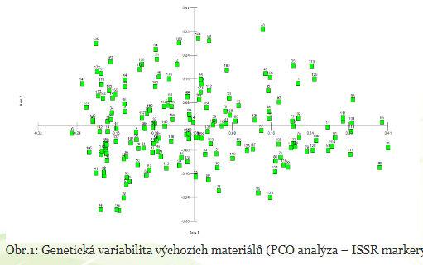
Matka (rfrf) S + Otec (RfRf) F
(nemá pyl) =F1= ( má pyl)
Výsledkem je výroba finálního hybridu, rostliny jsou pylově fertilní
Při výběru žádoucích komponent matky a otce je brán ohled také na genetickou vzdálenost
= umocňuje heterózní efekt

Slide 7
Postup výroby
Matky vstup= až po ustálení a zpětné křížení
Kvalitativní testy—špatné komponenty---selekce
Matky musí mít vysoký obsah oleje (40% až50 %)
Matky by neměly mít vysoké podíl glukosinolátů a kyseliny erukové
Otcové čili obnovitelé fertility –jejich klasické linie se také testují, nebo dihaploidní restorery-musí být Rfo.
Jinak zase selekce.
Pozn: Rfo má vliv na kvalitu, co se týče výskytu glukosinantů.

Slide 8
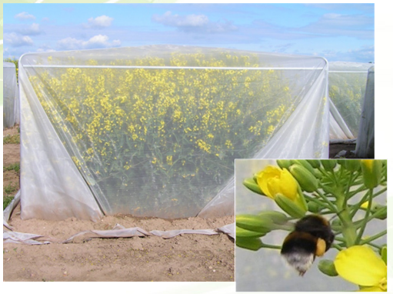
Jak vznikají hybridi v praxi -1.
Používají se izolační stany
Vždy jedna matka a jeden otec
Čmeláci
Výhoda stanů- křížení s více pylově fertilními restorery
Nevýhoda- omezeny prostor a stany

Slide 9
Pokračování-další metoda křížení
Lze použít více CMS matek-variabilita matek
ALE 1 otec-obnovitel fertility
Matky a vybraný restorér (otec) = zasety střídavě vedle sebe v pruzích
Není specializace na čmeláky
Pozn: finální osivo = semena z matek

Slide 10
Místa testování
Chlumec nad Cidlinou, Lužany, Krukanice a Opava
“Od roku 2015 do 2018 bylo v rámci programu Česká řepka vytvořeno a vyhodnoceno 342 testovacích hybridů“
Obsah oleje uspokojivý, ale některé překročovaly limit v obsahu glukosinolátů a kyseliny erukové
České státní zkoušky-ale jen prozatím přihlášeni 2 hybridi z Čr.

Slide 11
Zajímavosti –výsev 2018 na 2019
Teple podzimní počasí- horší prognóza stavu rostlin na rok 2019
Zákaz některých mořidel- lepší mořidlo Lamiposa
Je prý učinné, bohužel ne na velké procento mšic
Nový herbicid BELKAR (starší Metazamix, Successor, nebo Terridox)
Obavy ze mšic-prevence neonikotioidy- možnost šíření viróz
Rychlé změny v pěst. Systému (posl. 10let)-více regulátorů růstu (plocha)

Slide 12
Zajímavosti
Řepka jako řešení biopaliv (methylester do nafty),EU
Řepka = mazací, hydraulické oleje, fermeže, prací prostředky, pelety do kotlů na biomasu, mýdla…
Řepka = alergie? * z řepky je mizivé, spolupůsobení pylu jiných rostlin
Řepka a problémy spojené s včelstvem-výsledky z pokusu
existují významné rozdíly mezi nektarodárností různých odrůd
existují významné rozdíly mezi počtem včel na různých odrůdách
nejsou významné rozdíly v atraktivitě liniových a hybridních odrůd

Slide 13
Zdroje
http://rostlinyprobudoucnost.com/?p=new31
http://rostlinyprobudoucnost.com/?p=new35
https://www.zscr.cz/clanek/repka-olejka-skodi-nebo-prospiva-2283?cid=2283&nadpis=repka-olejka-skodi-nebo-prospiva
https://eurozpravy.cz/veda-a-technika/technika/223391-proc-se-v-cesku-pestuje-tolik-repky/forum/
http://www.szu.cz/uploads/documents/chzp/ovzdusi/konz_dny_a_seminare/2007/6_repka.pdf
https://vcelstva.czu.cz/o-postricich/aplikacepesticidu
http://www.fao.org/faostat/en/#data
Obrázky: https://www.ods.cz/media/content/post/0182/18296_big.jpg

